Slide 1
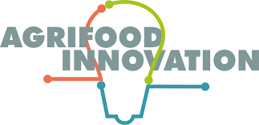
PIXELFARMING
Kan iedereen op de wereld zelf duurzaam voedsel telen?
Arend Koekkoek
Notes:
Mijn vader had graag boer willen worden. Maar zijn vader vond dat niet zo’n goed vooruitzicht. Toen al. Dus hij werd biologie leraar. En hij trouwde met een wiskunde lerares.
In die tijd presenteerde de Club van Rome een rapport dat suggereerden dat het zo niet langer kon. En zo besloten mijn vader en verschillende mensen om hem heen dat het anders moest. Dus bouwden ze geïsoleerde woningen terwijl het gas nog niets koste. En ze richten een natuurbeschermingsvereniging en een kringloopcentrum op. Want, zo vonden zij, we moeten de wereld toch minstens net zo mooi doorgeven aan onze kinderen als wij hem aantroffen.
Ik was nog maar een manneke, maar toch heb ik hier veel van meegekregen. Misschien wel als belangrijkste dat ik zélf in grote mate invloed kan hebben hoe mijn eigen wereld eruit ziet. Niet groots en wereldschokkend, maar gewoon dichtbij.
Nu was ik vooral gefascineerd door technologie en hoe je die kunt gebruiken om dingen mogelijk te maken. En zo is denk ik uiteindelijk het idee ontstaan: als iedereen op de wereld nu eens voor zichzelf zou kunnen telen, zou er dan veel duurzamer met de bodem en gezonder voedsel ?

Slide 2

2045
Gezond voedsel produceren van een gezonde bodem in een leefbare omgeving
Notes:
En we willen niet terug naar de middeleeuwen en op het veld werken. We willen het comfort van het moderne leven van nu.

Slide 3
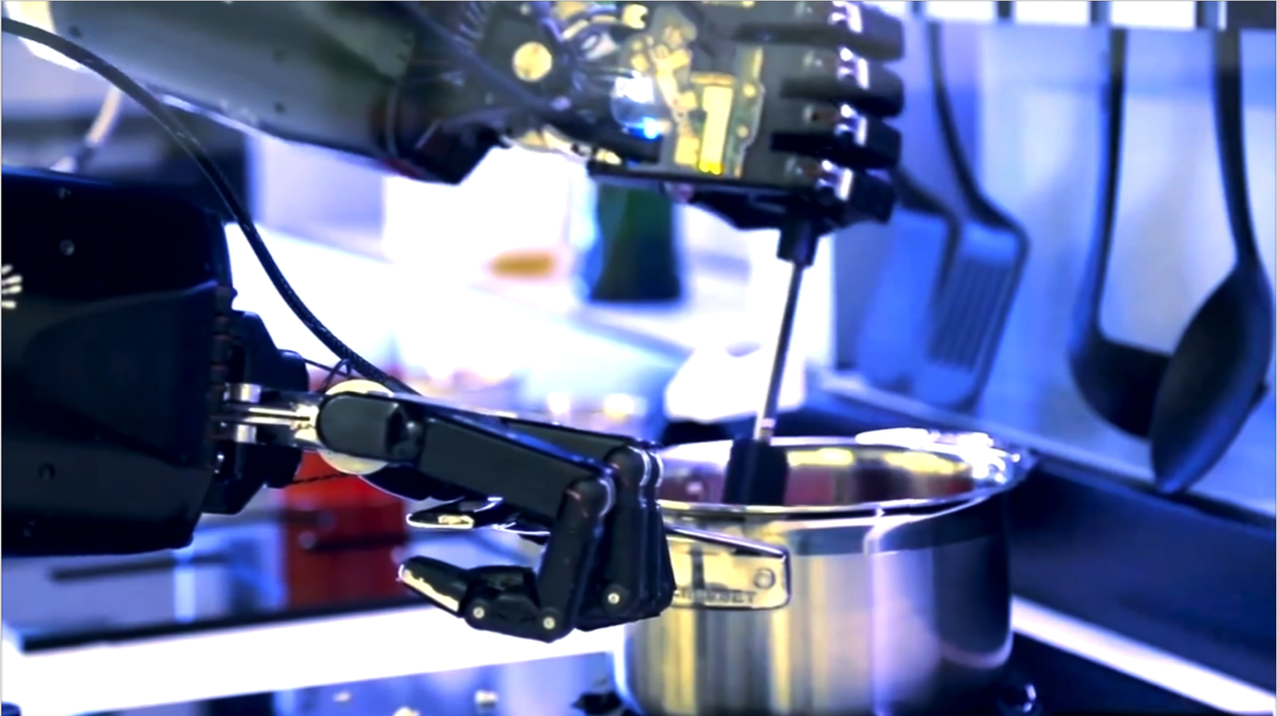
Persoonlijke voeding
vers bereid
URL in afbeelding
Video kook robot

Slide 4
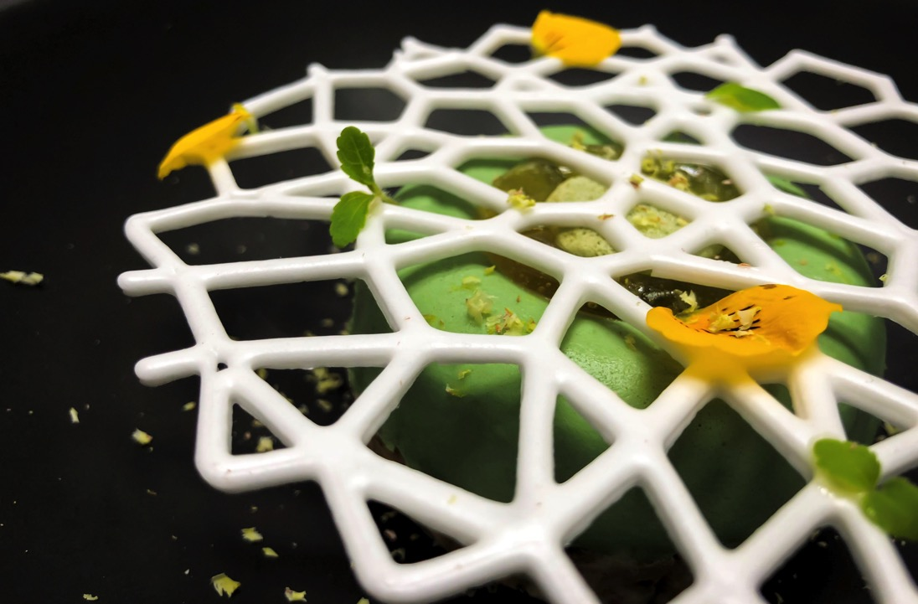

Food printer
Video kook robot
Beleving/voeding
Notes:
Beleving en voeding

Slide 5
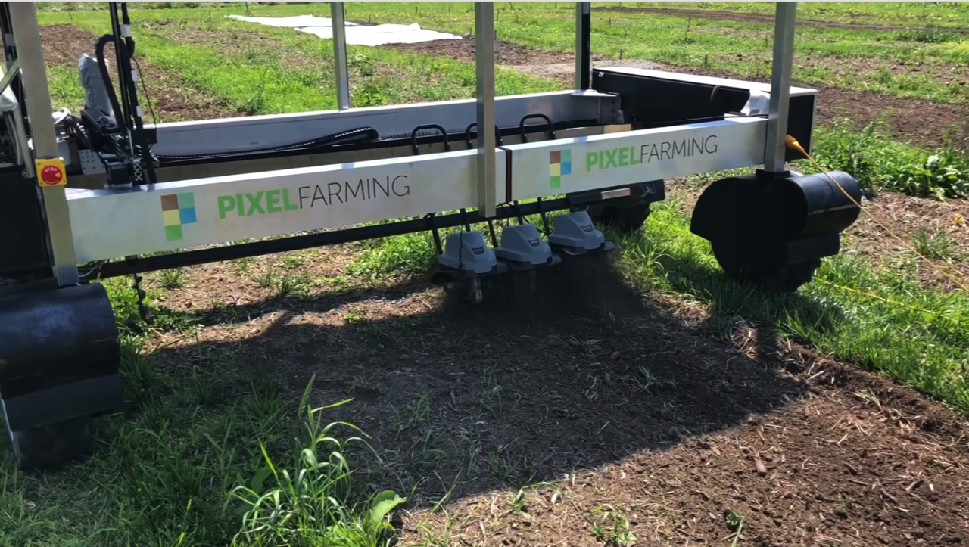
Video kook robot
URL in afbeelding
Farming Robots doen het werk
Notes:
Robots doen het zware werk

Slide 6
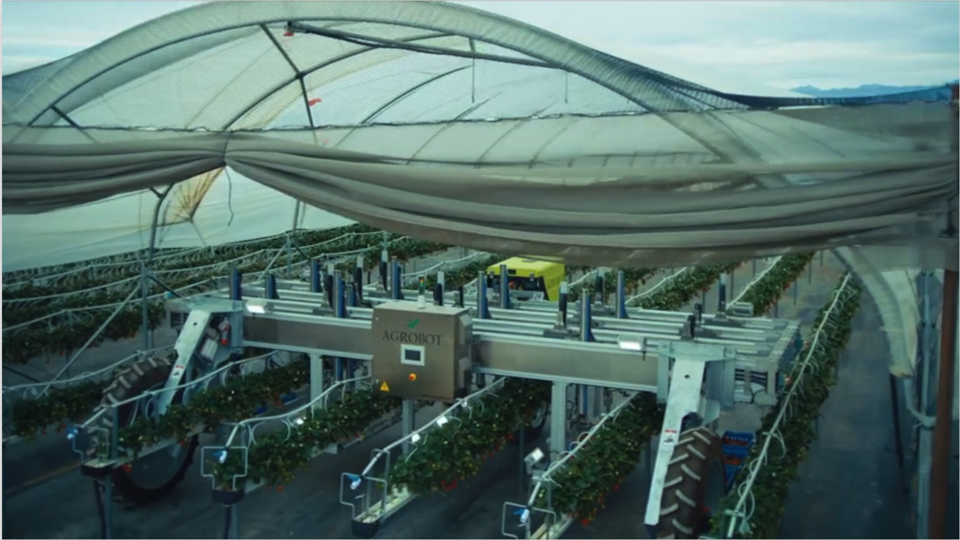
Farming Robots doen het werk
URL in afbeelding
Video kook robot

Slide 7
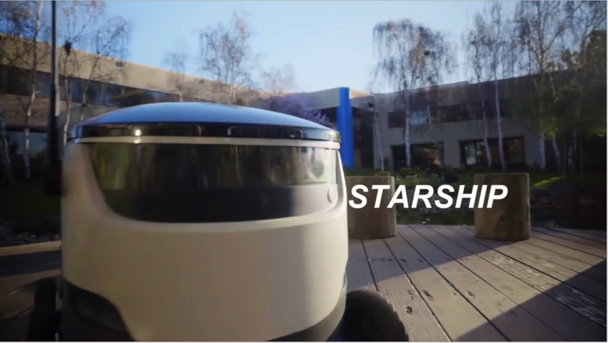
Food Delivery Bot
URL in afbeelding
Video kook robot

Slide 8
1945 - nu
FOOD
Notes:
En we willen niet terug naar de middeleeuwen en op het veld werken. We willen het comfort van het moderne leven van nu.

Slide 9
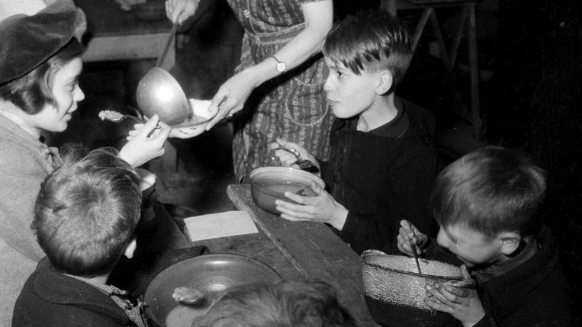
1945
FOOD

Slide 10
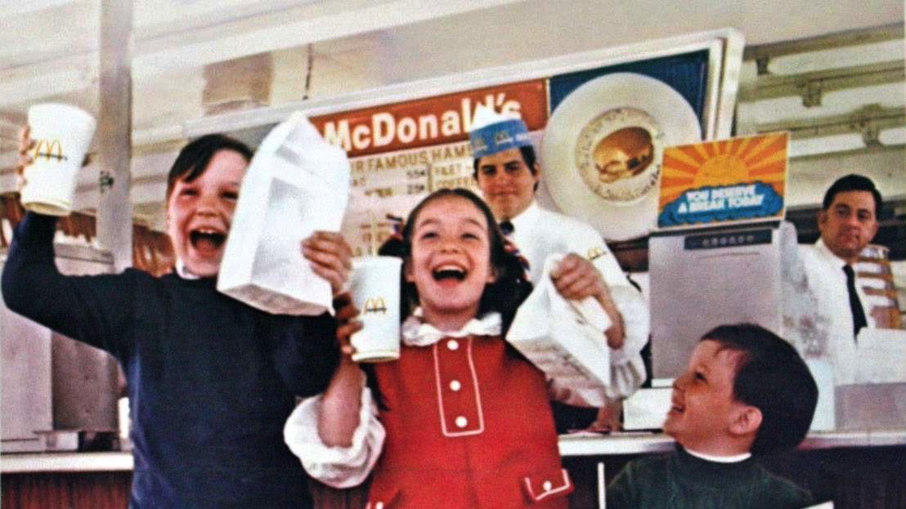
1980
FOOD
AGRI

Slide 11
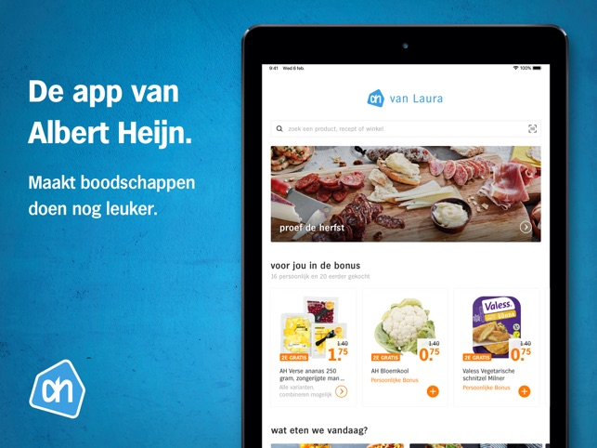
2000
FOOD

Slide 12
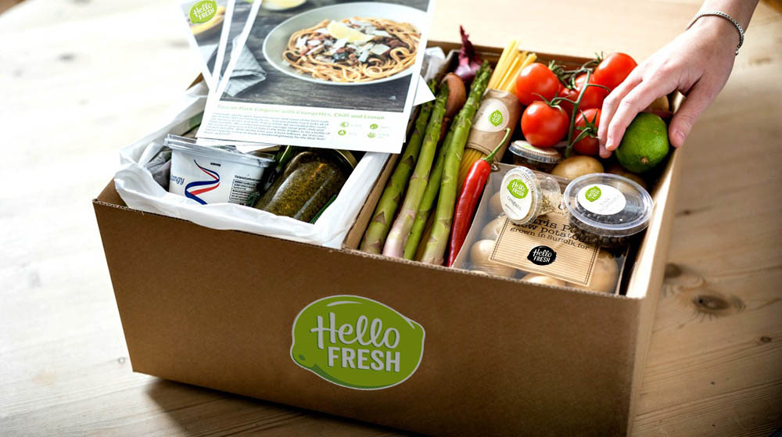
2019
FOOD

Slide 13
1945 - nu
TECH
Notes:
En we willen niet terug naar de middeleeuwen en op het veld werken. We willen het comfort van het moderne leven van nu.

Slide 14
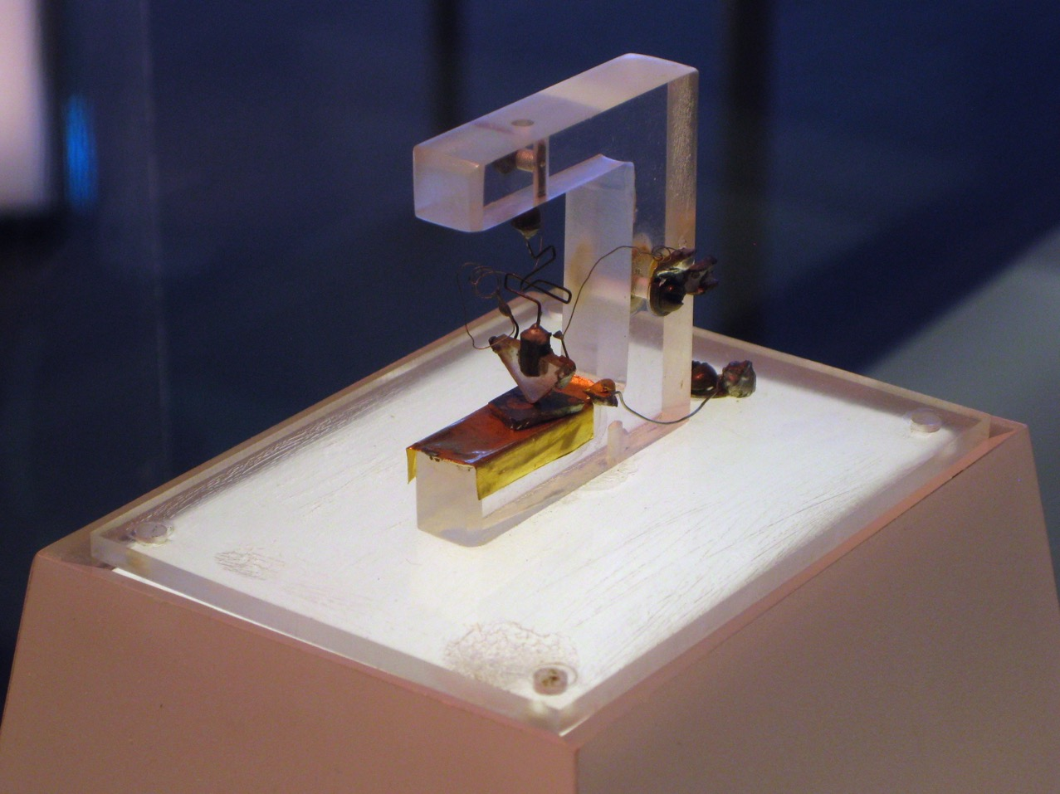
1945
FOOD
AGRI
TECH

Slide 15
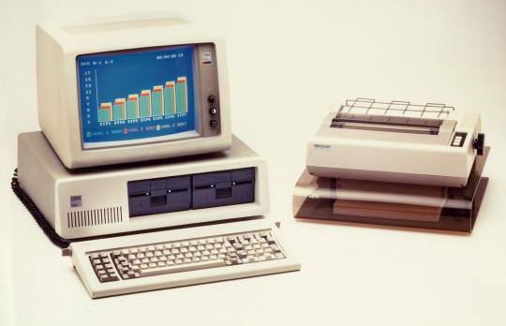
1980
FOOD
AGRI
TECH

Slide 16
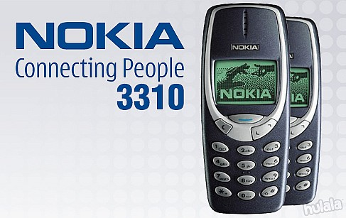
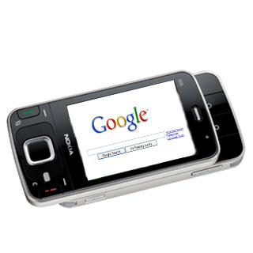
2000
FOOD
AGRI
TECH

Slide 17
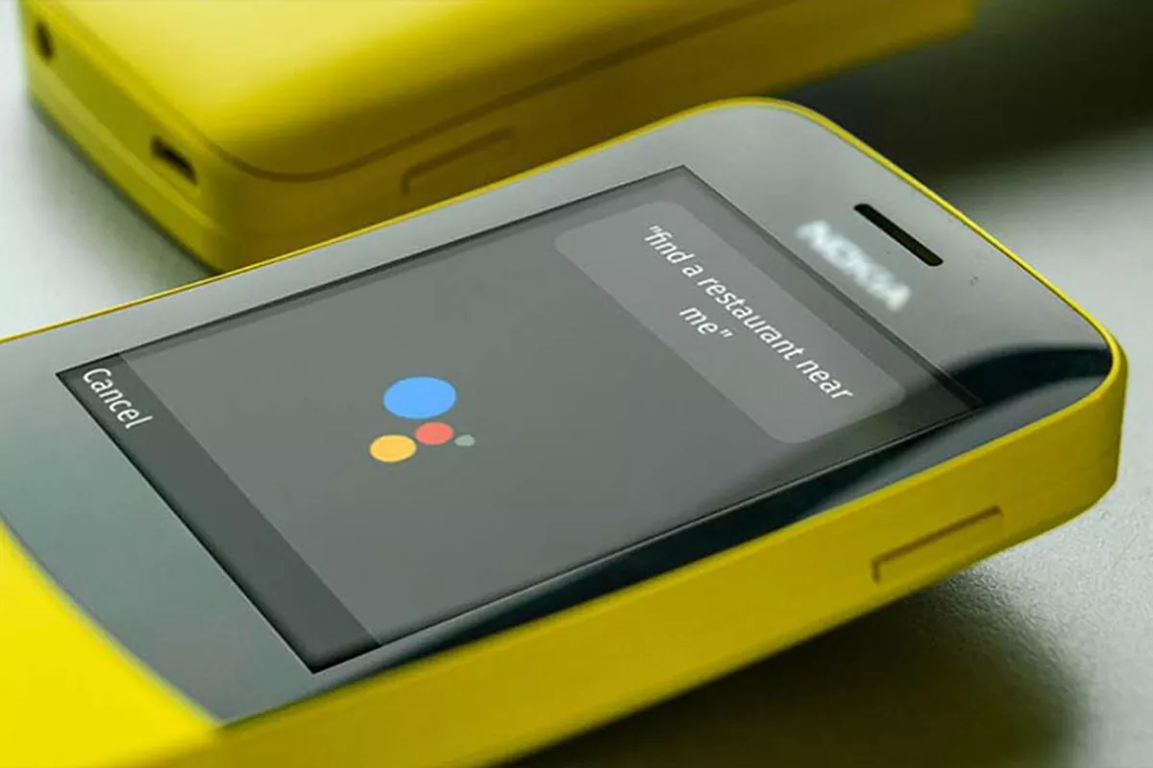
2019
FOOD
AGRI
TECH

Slide 18
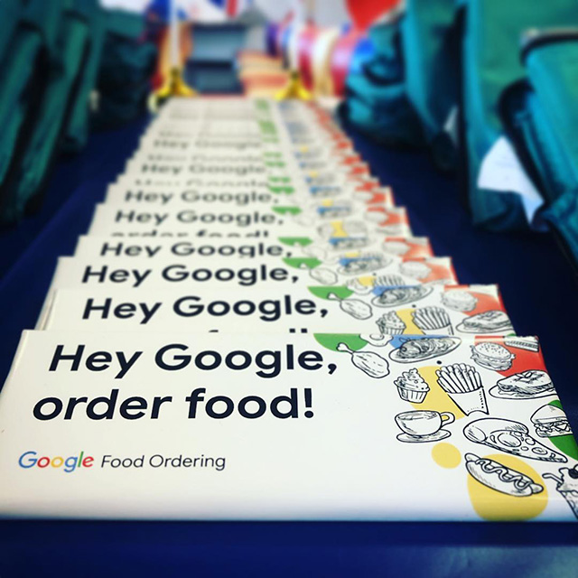
2019
FOOD
AGRI
TECH

Slide 19
1945 - nu
AGRI
Notes:
En we willen niet terug naar de middeleeuwen en op het veld werken. We willen het comfort van het moderne leven van nu.

Slide 20
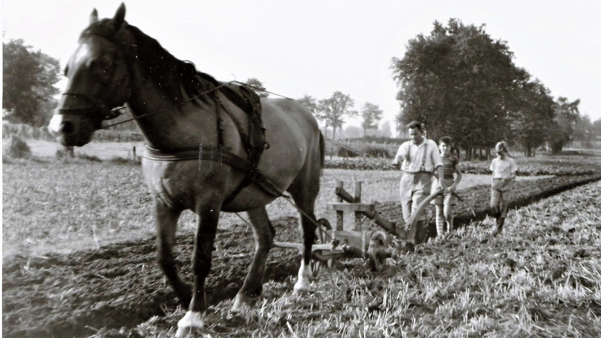
1945
FOOD
AGRI
TECH
AGRI

Slide 21
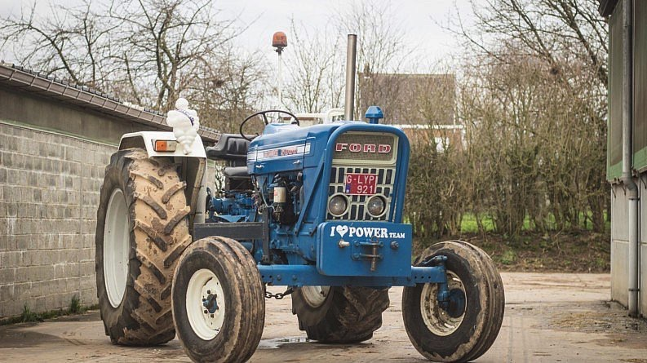
1980
FOOD
AGRI
AGRI
TECH
AGRI

Slide 22
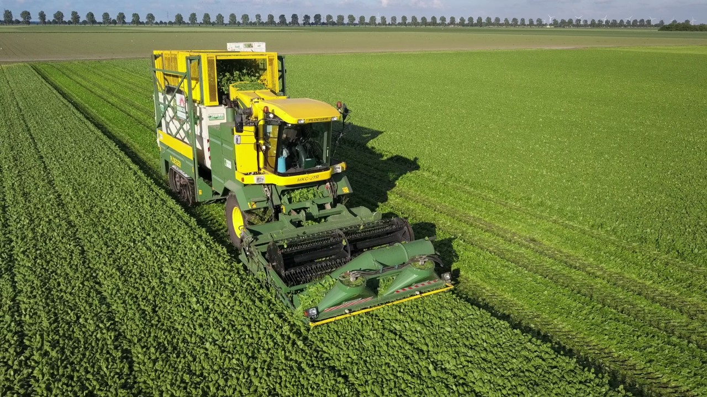
2000
FOOD
AGRI
AGRI
TECH
AGRI

Slide 23
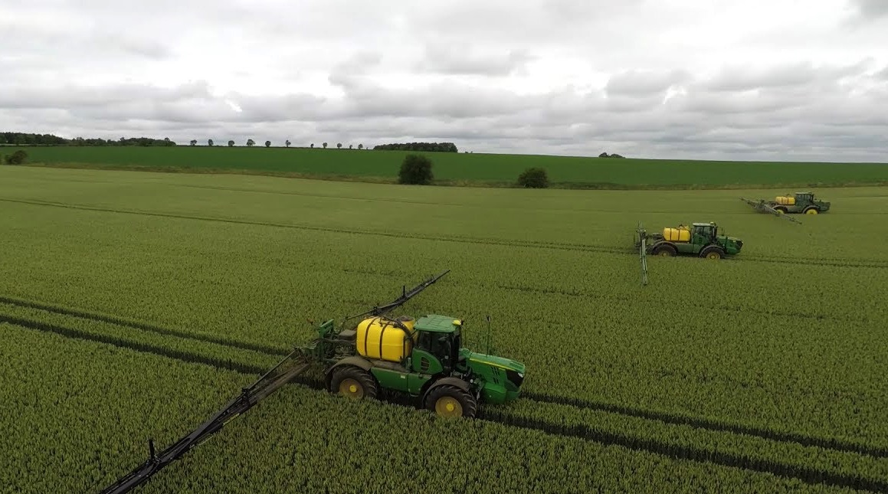
2019
FOOD
AGRI
AGRI
TECH
AGRI

Slide 24
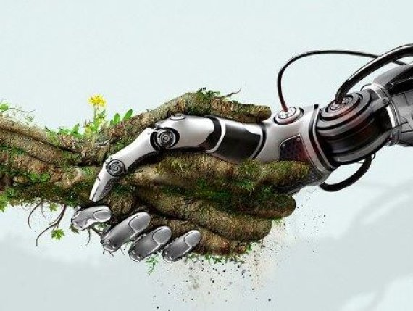
nu – 2045?
FOOD
AGRI
AGRI
FOOD
TECH
AGRI
TECH
Notes:
En we willen niet terug naar de middeleeuwen en op het veld werken. We willen het comfort van het moderne leven van nu.

Slide 25
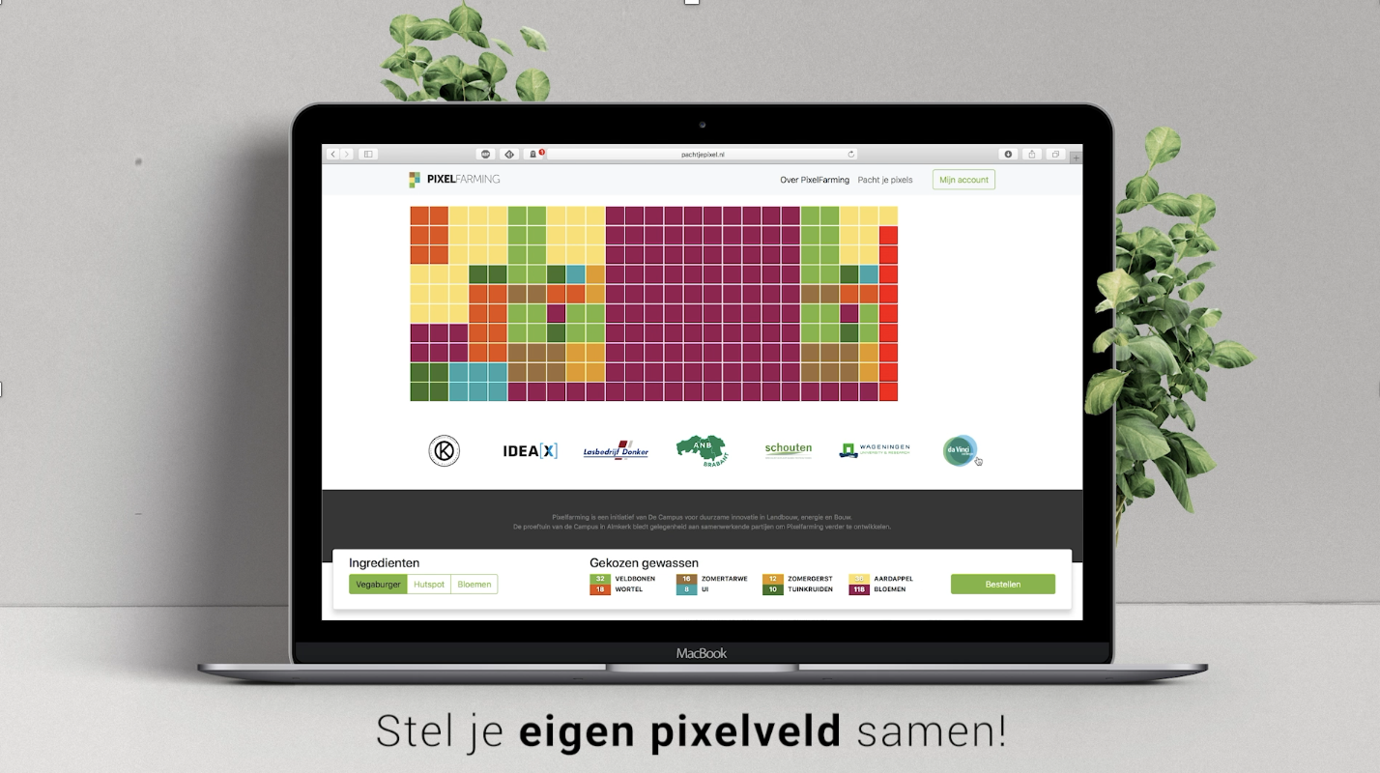

The PixelFarming Robot
URL in afbeelding
Notes:
Dit is waar pixellandbouw zijn entree maakt. Pixel Farming laat ons digitale technologie gebruiken om onze voedselproductie te beheren.
Pixel-landbouwrobots laten onze gewassen groeien, van grondbewerking tot zaaien, wieden en oogsten. Super licht van gewicht, volledig elektrisch, geen uitstoot.

Slide 26
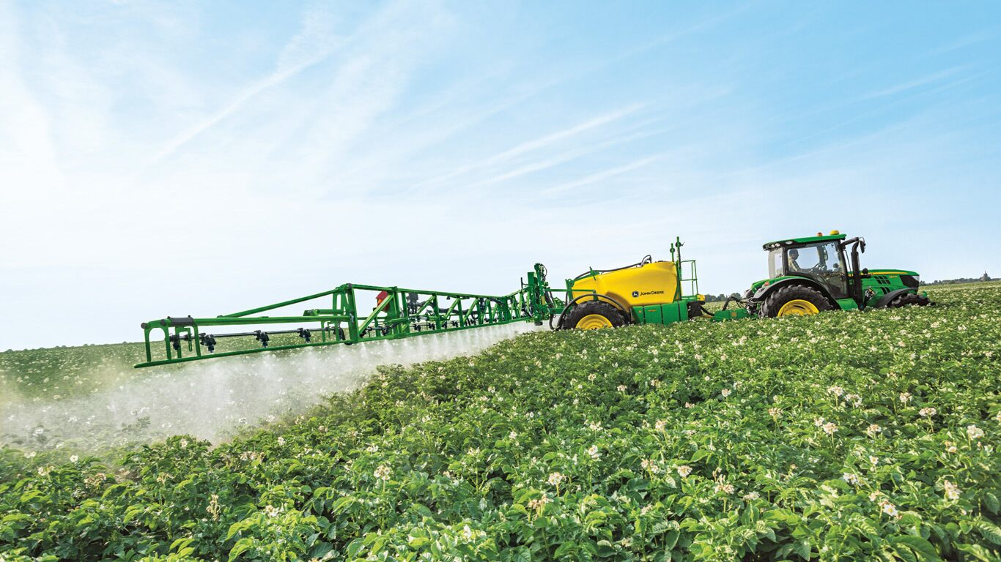
Dit kan niet meer
Beeld van spuiten
Veld met onkruid

Slide 27
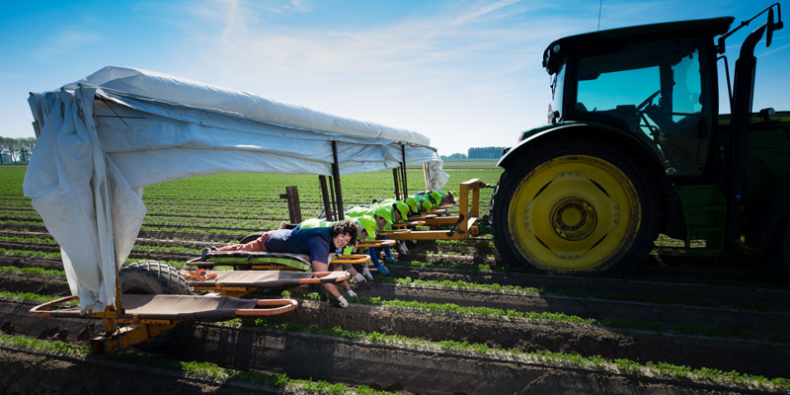
Dit ook niet
Bed met polen

Slide 28
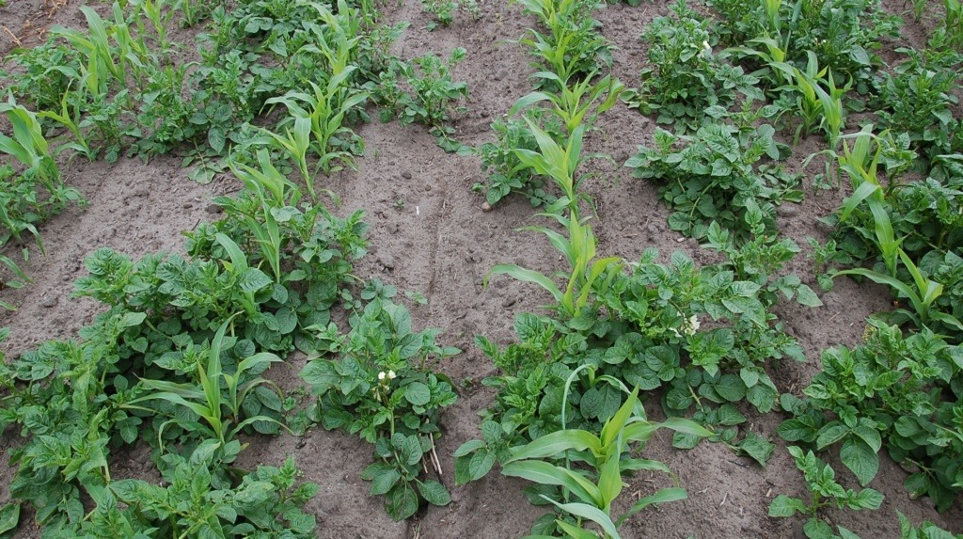
Dit willen we niet

Slide 29
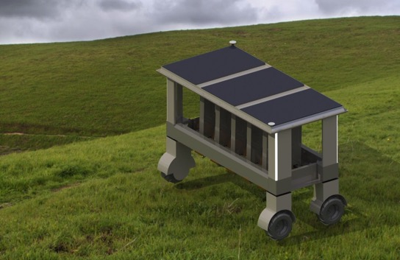
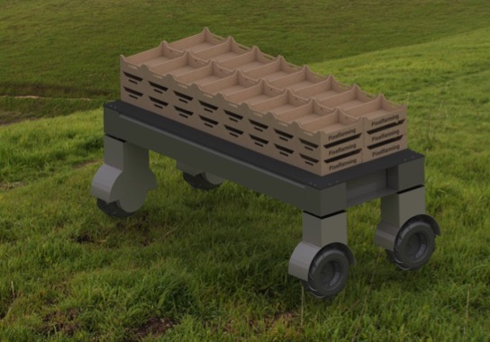

Slide 30
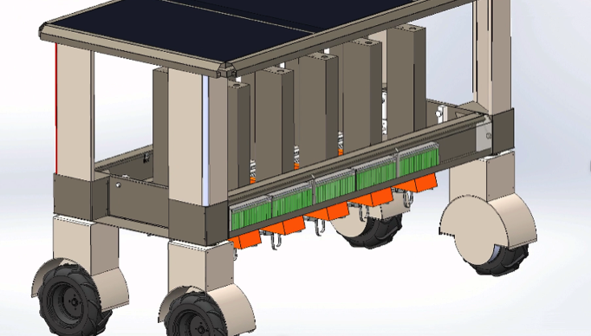
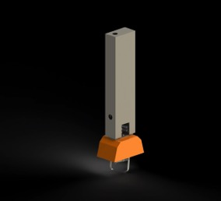
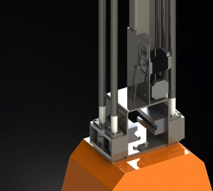
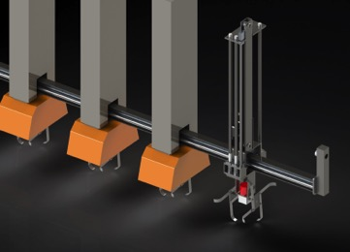

Robot One
Autonoom solar elektrisch voertuig
Data collectie (2D+3D, hires)
10 armen met wisselbaar gereedschap
Mechanische onkruid beheersing (schoffelen, laser, boren, frezen)
Pixels vanaf 0,5 m x 3 m
Stroken van 3 m
5 hectare per dag
Inclusief pixel farming software
11 en 12 december 2019

Slide 31
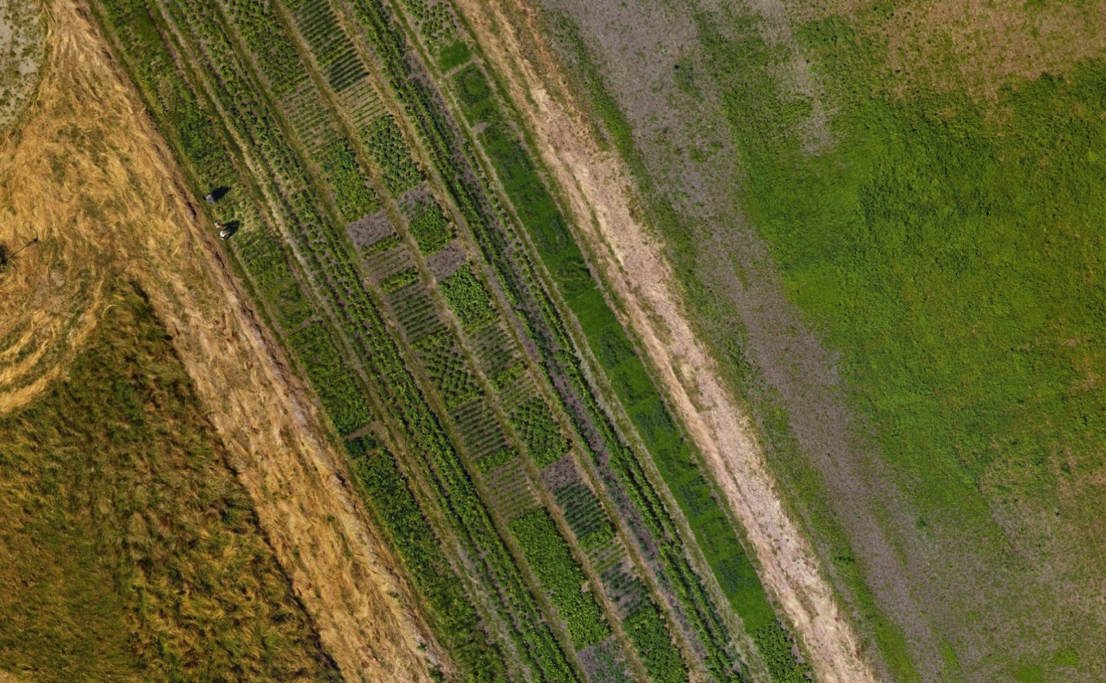

Gezond voedsel produceren van een gezonde bodem in een leefbare omgeving
Arend Koekkoek
Campus Almkerk
arend@campusalmkerk.nl
www.campusalmkerk.nl
www.pachtjepixel.nl
Notes:
Nieuwsgierig geworden hoe we dit bereiken? Doe met ons mee op deze geweldige reis naar een zelfvoorzienende toekomst!

